Slide 1

第7章 Java的输入/输出

Slide 2
主要内容
7.1 流输入/输出类的层次结构
  7.1.1 流的概念
  7.1.2 字节流
  7.1.3 字符流
  7.1.4 转换流
  7.1.5 输入输出类的分类
  7.1.6 标准流
  7.1.7 IOException及其子类
7.2 输入/输出流类的应用
  7.2.1 输入/输出流类的一般例子
  7.2.2 典型的输入/输出流类的组合应用
  7.2.3 对象串行化
7.3 文件类的应用
  7.3.1 File类
  7.3.2 File类应用举例

Slide 3
7.1 流输入/输出类的层次结构

Slide 4
流的概念
流（Stream）是有序的数据序列，它有源（输入流）与目的（输出流）。
java.io包使用术语流定义I/O（输入/输出）。该包有两个主要的部分：字符流（Character stream）和字节流（Byte stream）。
基于文本的I/O都是一些人们能够阅读的字符（比如说程序的源代码），而基于数据的I/O是二进制（比如说表示图像的位图）。
字节流被称作输入流（Input stream）或输出流（Output stream），而字符流被称作Reader或Writer。
字节流不能正确携带字符，一些与字符相关的流在字节流里是没有意义的 。

Slide 5
java.io包里的类和接口分类
普通的用于建立不同字节和字符流类型的类——输入输出流、Reader、Writer和在它们之间进行转换的类。
定义不同类型流的范围——过滤流、缓冲流、管道流以及一些流的具体实例。
读写基本值和字符串数据流的类和接口。
一个以系统无关的方式与文件进行交互的类和接口。
形成对象串行化（Object serialization）机制的类和接口——将对象传递到字节流，或从一个字节流中读取数据，重新组建对象。

Slide 6
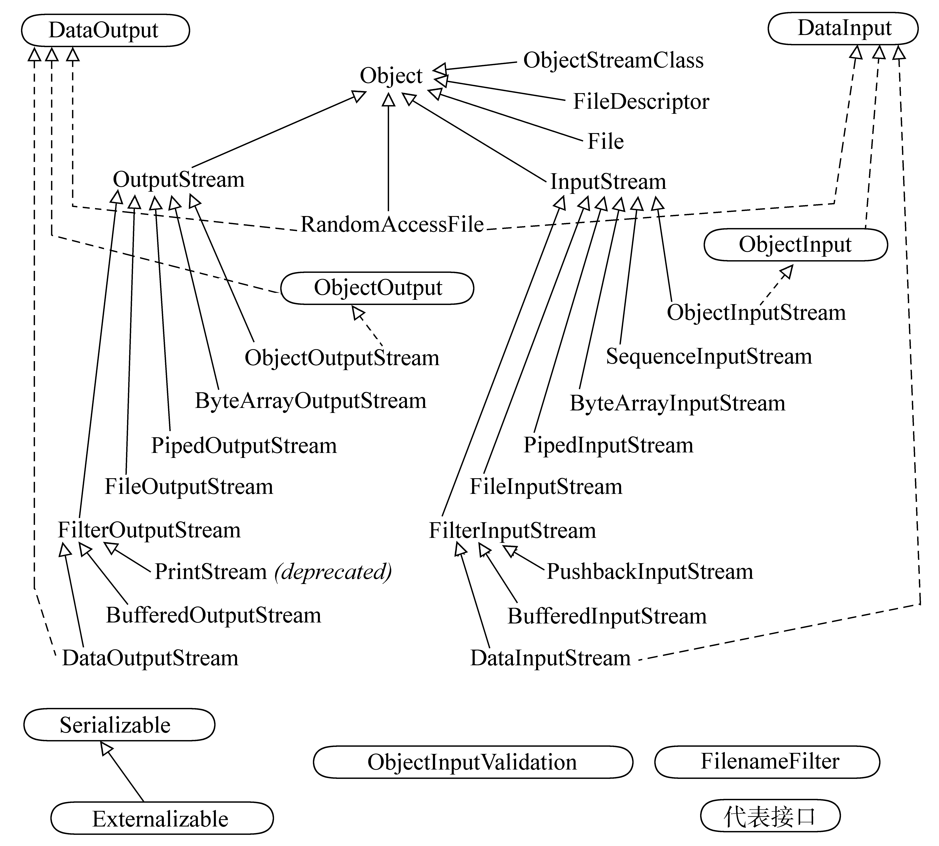
java.io包里的字节流

Slide 7
InputStream及其子类的推荐用法
当需要输入ASCII正文或者二进制数值时，应当使用InputStream类。
根据输入源，选用FileInputStream或某个getInputStream方法。
可以有选择行地使用任意数量的InputStream过滤器、缓冲区、扩展器、编码器等子类，然后再上层包装DataInputStream类，并使用它的read方法执行输入。如果需要读入对象而非普通数据，则应当使用ObjectInputStream类。
如果需要使用缓冲技术，应当直接包装FileInputStream类，以便尽可能早地让所有的类都采用缓冲技术。

Slide 8
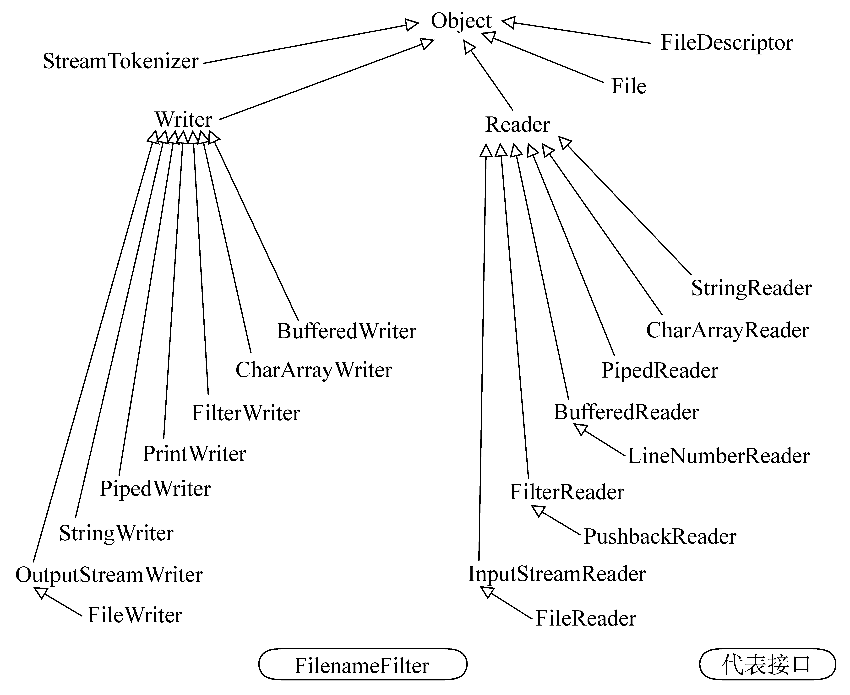
java.io的字符流

Slide 9
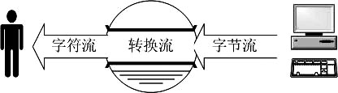
转换流
转换流使用的类InputStreamReader和OutputStreamReader实现了Unicode相同指定编码的字节流，或者本机系统的默认编码的字节流之间的转换。

Slide 10
输入输出类的分类
文件I/O ：FileInputStream
内存缓冲区I/O ：BufferedInputStream
存取I/O ：DataInputStream
管道I/O ：PipedInputStream
过滤器I/O ：FilterInputStream

Slide 11
标准流
System.out是标准的输出流，默认情况下，它是一个控制台。
System.in是标准输入流，默认情况下，它指的是键盘。
System.err指的是标准错误流，它默认是控制台。
这些流可以重定向到任何兼容的输入/输出设备。

Slide 12
IOException及其子类
在java.io中，每一个特定的I/O错误都是用异常IOException及其子类来报告的。
最常见的I/O异常有FileNotFoundException、EOFException、InterruptedIOException、UTFDataFormatError等。

Slide 13
7.2 输入/输出流类的应用

Slide 14
输入/输出流类的一般例子
在使用输入输出流类时，有两个语句总是要注意的：
  一是导入java.io包（import java.io.*;）；
  二是对IOException异常的处理，一般是在调用的方法的声明时“throws IOException”，当然也可以用try-catch语句进行异常处理。
直接读取标准输入流的用法： InputStreamDemo.java
管道流的使用： PipeIODemo.java

Slide 15
典型的输入/输出流类的组合应用
标准输入输出： StandardIODemo.java
读写顺序文件：FileIODemo.java
读写二进制文件：BinaryIODemo.java
读写随机文件：RandomIODemo.java

Slide 16
RandomAccessFile类的文件访问控制权限
"r" 只读，如果试图进行写操作将引发异常IOException。
"rw" 可读可写，如果文件不存在将会先创建该文件。
"rws" 文件可读可写，并且要求每次更改文件内容或元数据时同步写到存储设备中。
"rwd" 文件可读可写，并且要求每次更改文件内容时同步写到存储设备中。

Slide 17
对象串行化
把一个对象的表示转化为字节流的过程称为串行化（Serialization），而从字节流中把对象重建出来即是反串行化（Deserialization）。
关键字transient描述的是临时的变量，它为被串行化的数据提供了一个语言级的标记数据方法。
默认的串行化过程是将既不是transient也不是static的对象的每个域变量串行化。基本类型和字符串是用DataOutputStream中的编码写的，对象被ObjectOutputStream的writeObject方法串行化。

Slide 18
思考与练习
在ObjectSerialization.java 文件中改变变量前面的关键字（ 增删transient或static ），观察输出结果及文件data.ser 大小的变化。
在ObjectSerialization.java 文件中，如果使readObject和writeObject中定义的结构顺序不一致，将导致什么结果？

Slide 19
7.3 文件类的应用

Slide 20
文件类的应用
File类提供了好几种操作文件名的有用操作。它提供了将路径名分解的方法，用于查询路径名所指文件有关的文件系统。
一个File对象实际上表示一条路径，不必是一个底层文件。

Slide 21
举例
查询文件信息：FileInfo.java
复制文件：Copy.java
查询某个目录下子目录及文件：Dir.java

